Slide 1

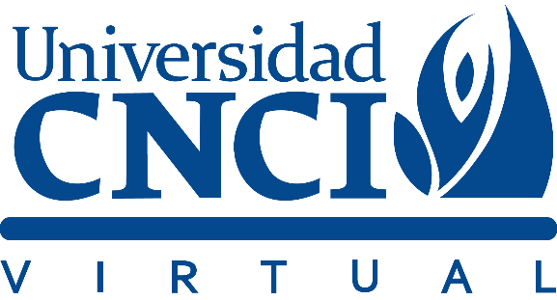
M8 Diseño de redes FIN A Proyecto Modular
Tutor: | Jesús Fletes Cota
Estudiante: | José Ramón Ibáñez Posadas
Matricula: | BNL098377

Slide 2
Introducción
En un mundo cada vez más interconectado, la seguridad de la información se ha convertido en una preocupación crítica tanto para individuos como para empresas. Diariamente, al navegar desde nuestros dispositivos, estamos expuestos a una variedad de riesgos que pueden comprometer nuestra información personal y el funcionamiento de nuestros equipos. La lentitud de la red, páginas web que se traban, o la pérdida de contraseñas son a menudo señales de que un ataque o vulnerabilidad ha ocurrido. Esta presentación tiene como objetivo explorar las principales amenazas que existen en las redes, como los accesos no autorizados, y definir los distintos tipos de malware. Aprenderemos qué son estas amenazas, cómo podemos protegernos de ellas, y las medidas necesarias para evitar su propagación. Al final de este trabajo, habrás desarrollado las competencias necesarias para identificar estos peligros y estar atento a posibles ataques.

Slide 3
Principales amenazas
Accesos no autorizados
Malware
Como protegerse de ellos

Slide 4
Accesos no autorizados
Los accesos no autorizados son ingresos que no están autenticados o no son reconocidos en la red. La mayoría de las veces se realizan explotando alguna vulnerabilidad en los sistemas de acceso.
Para prevenir esto, se utiliza la autenticación, un proceso en el que los dispositivos que requieren acceso a la red se identifican y se les da o se les niega la autorización.
Los accesos no autorizados generalmente son realizados por hackers, intrusos o piratas informáticos que usan herramientas como un analizador de protocolos o "sniffer" para espiar en la red.
Esto se debe a fallos en los algoritmos que permiten que los datos sean descifrados, lo que permite a personas ajenas a la red inspeccionarla.
En entornos corporativos, se deben implementar varias medidas de seguridad para protegerse contra accesos no autorizados:
Los equipos deben protegerse con seguridad física contra robos.
El acceso físico a los servidores debe estar restringido a los administradores de la red.
No se permite la descarga de aplicaciones o utilidades desde internet.
No se permite la instalación de aplicaciones de las que no se tenga licencia.
Las contraseñas de los usuarios deben superar un determinado nivel de dificultad.
Si un usuario se equivoca al ingresar su contraseña un número concreto de veces, el sistema bloqueará la cuenta.
Cualquier portátil que se conecte a la red deberá tener actualizado y activo su antivirus; de lo contrario, se le denegará el acceso.

Slide 5
Malware
El malware es todo software con código malicioso que explota las vulnerabilidades de un dispositivo para realizar una escalación de privilegios y causar daños a la infraestructura. Aunque comúnmente se le llama "virus" a todo el software malicioso, su nombre técnico es malware.
Los más conocidos son los virus, los caballos de Troya, los spyware, los rootkit o los gusanos.
Programa caballo de Troya: Estos programas evitan las medidas de seguridad de las redes y tienen la apariencia de algo bueno, utilizando la intervención del usuario para ejecutarse.
Spyware (o software espía): Este software se encarga de recopilar información de los usuarios y dispositivos, como el historial de navegación, las claves y las contraseñas, para enviarla a los dispositivos de los hackers.
Rootkit: Este software toma el control de los privilegios de administración en los sistemas operativos

Slide 6
Virus
Un virus informático es un tipo de software malicioso que, al igual que un virus biológico, se introduce en un sistema o en una red para dañar o alterar su funcionamiento sin el consentimiento del usuario.
Su principal característica es que tiene la capacidad de replicarse y propagarse, infectando otros archivos y dispositivos.
Algunos de ellos tales como:
Virus de sector de arranque: Ataca el sector de arranque de los discos duros, impidiendo que el sistema operativo inicie.
Virus de sobreescritura: Elimina el contenido de los archivos que infecta, volviéndolos inútiles.
Virus polimórficos: Cambian su código cada vez que se replican para evitar ser detectados por el software antivirus.
Gusanos informáticos: Son programas independientes que se replican por sí mismos a través de redes, lo que les permite propagarse rápidamente sin necesidad de un archivo anfitrión.

Slide 7
Como protegerse de ellos
Instalar y mantener un software antivirus y antimalware: Aunque el documento ya lo menciona, es crucial recalcar que el software debe estar siempre actualizado. Los ciberdelincuentes crean nuevos virus constantemente, por lo que las bases de datos de los antivirus deben estar al día para poder detectarlos. Muchos sistemas operativos, como Windows, ya incluyen una protección básica como Windows Defender, pero existen muchas otras opciones gratuitas y de pago.
Mantener el sistema operativo y el software actualizados: Las actualizaciones no solo añaden nuevas funciones, sino que a menudo incluyen "parches" de seguridad que corrigen vulnerabilidades que los virus podrían explotar para infectar tu sistema. Habilita las actualizaciones automáticas siempre que sea posible.
Ser precavido con correos electrónicos y enlaces sospechosos: No abras archivos adjuntos ni hagas clic en enlaces de correos electrónicos de remitentes desconocidos. Los mensajes de phishing, que buscan engañarte para que reveles información o descargues malware, son una de las principales formas de propagación de virus. Si un correo te pide hacer algo urgente o te suena demasiado bueno para ser verdad, desconfía.
Descargar software solo de fuentes confiables: Evita descargar programas o aplicaciones de sitios web no oficiales o de "piratería". Estas fuentes a menudo empaquetan software malicioso junto con los programas que descargas. Utiliza las tiendas de aplicaciones oficiales de tu sistema operativo (como la Microsoft Store o la App Store) o los sitios web de los desarrolladores.
Utilizar contraseñas seguras y únicas: Las contraseñas fuertes (una combinación de letras mayúsculas y minúsculas, números y símbolos) y el uso de un gestor de contraseñas pueden protegerte. Si usas la misma contraseña para todo y una de tus cuentas es hackeada, todas las demás también estarán en riesgo.
Realizar copias de seguridad periódicas: La mejor defensa contra un ataque de ransomware (un tipo de malware que secuestra tus archivos y pide un rescate) es tener una copia de seguridad de tus datos importantes. Guarda tus copias en un disco duro externo o en un servicio en la nube para que, en caso de un ataque, puedas recuperar tus archivos sin tener que pagar un rescate.
Evitar el uso de redes Wi-Fi públicas no seguras: Las redes Wi-Fi abiertas o sin contraseña son vulnerables. Los atacantes pueden interceptar fácilmente el tráfico de datos, robar contraseñas e infectar tu dispositivo. Si necesitas usar una red pública, usa una VPN (Red Privada Virtual) para cifrar tu conexión.

Slide 8
Análisis del caso
El caso describe un robo electrónico donde los ciberdelincuentes cambiaron órdenes para mover dinero a cuentas falsas. La pregunta es qué tipo de protocolo fue vulnerado.
Basado en el documento, la sección sobre accesos no autorizados menciona protocolos de seguridad como SSH (Secure Shell) y SSL (Secure Sockets Layer). El documento indica que SSH cifra la conexión para hacerla más segura que Telnet. También menciona que SSL se encuentra por encima de la capa de transporte en una transmisión web segura, entre el protocolo HTTP y la capa de transporte TCP o UDP.
Dado que el ataque involucró la transferencia de dinero y la manipulación de órdenes, es muy probable que se haya violado un protocolo de seguridad como SSL (Secure Sockets Layer) o su sucesor, TLS (Transport Layer Security).
Estos protocolos son fundamentales para asegurar las transacciones financieras y la confidencialidad de los datos transmitidos a través de la web. Los atacantes probablemente explotaron una vulnerabilidad en la implementación del protocolo de seguridad, lo que les permitió interceptar o alterar los datos transmitidos.

Slide 9
Conclusión
A lo largo de este trabajo, hemos profundizado en las principales amenazas a la seguridad de la red y hemos visto que los accesos no autorizados y el malware son los peligros más comunes. Hemos comprendido que la protección se basa en medidas de seguridad sólidas, como la autenticación y la vigilancia constante. También, hemos analizado un caso de la vida real donde la vulnerabilidad de un protocolo de seguridad podría haber sido la causa de un robo electrónico, subrayando la importancia de protocolos como SSL o SSH para garantizar la seguridad en las transacciones en línea.
En mi opinión, la seguridad informática no es solo una responsabilidad de los profesionales de TI, sino que también recae en cada usuario. Aquí están mis tres ideas personales sobre el tema:
La educación es nuestra primera línea de defensa. La mayoría de los ataques, como los caballos de Troya, dependen de la interacción del usuario. Saber identificar correos o enlaces sospechosos es tan crucial como tener un buen antivirus.
No debemos subestimar la importancia de las medidas de seguridad "básicas". Cosas simples como el uso de contraseñas fuertes y únicas, y mantener el software actualizado, pueden prevenir una gran cantidad de ataques.
Las empresas deben ver la seguridad como una inversión, no como un gasto. Proteger la infraestructura y los datos de los clientes no solo previene pérdidas financieras, sino que también construye confianza y credibilidad.

Slide 10
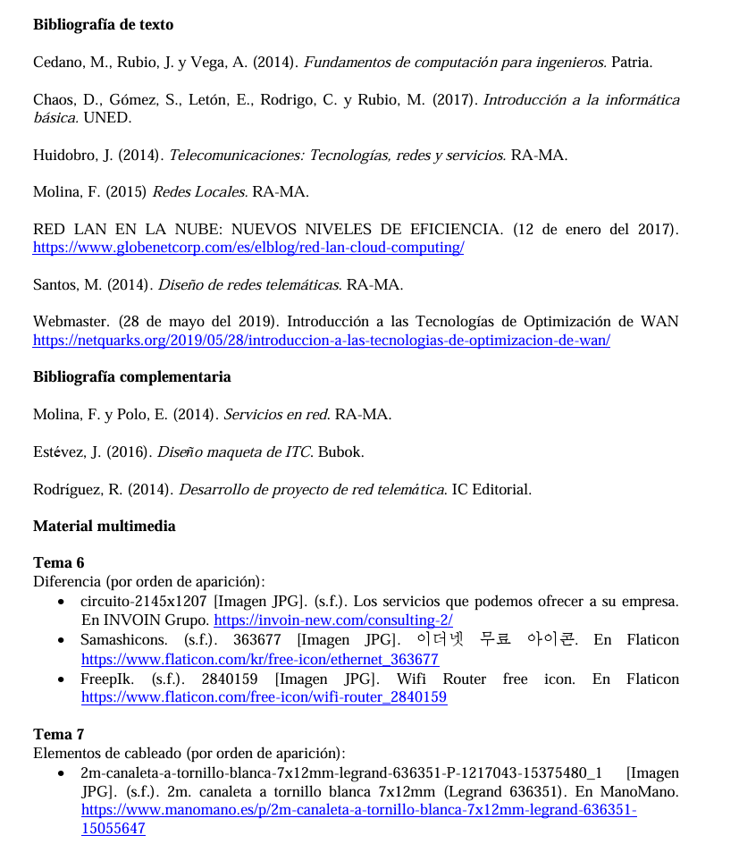
Bibliografía

